Slide 1
Informācija par darbības programmas „Infrastruktūra un pakalpojumi” 3.2.2.2.aktivitāti
„Publisko interneta pieejas punktu attīstība”
Kurzemes plānošanas reģiona
Attīstības padomes sēde Nr. 05
Rīga, 2012.gada 26.septembrī

Slide 2
Vispārējā informācija
Mērķis:
Paaugstināt piekļuves iespējas internetam pēc iespējas plašākām sabiedrības grupām, nodrošinot piekļuvi publiskās pārvaldes un komercsabiedrību piedāvātajiem elektroniskajiem pakalpojumiem un informācijai, lai veicinātu iedzīvotāju iekļaušanos sabiedrības sociālajos, ekonomiskajos un kultūras procesos un uzlabotu viņu dzīves kvalitāti
Normatīvo aktu bāze:
2011.gada 11.oktobra Ministru kabineta noteikumi Nr.792 “Noteikumi par darbības programmas “Infrastruktūra un pakalpojumi" papildinājuma 3.2.2.2.aktivitāti “Publisko interneta pieejas punktu attīstība””
Plānotais rezultāts
Izveidoti 547 jauni vai pilnveidoti esošie Publiskie interneta pieejas punkti – katrā republikas pilsētā (izņemot Rīgu), novadā vai novada teritoriālajā vienībā (pilsētā, pagastā) ne vairāk kā viens publiskais interneta pieejas punkts
Prognozējamie projekta īstenošanas posmi
Aptauja, pašvaldību vajadzību precizēšana
12.2012
MK noteikumu precizēšana
līdz 12.2012
Projekta iesniegums
01.2013.
Projekta īstenošana
12.2014.
Projekta rezultātu uzturēšana
2015.-2019.

Slide 3
PIPP skaits Latvijā
Esošā situācija
 | Latvijā kopā (bez Rīgas) | Pilsētās (bez Rīgas) | Novados
Kopā šobrīd esoši PIPP | 831 | 82 | 749
Vidēji PIPP vienā pašvaldībā (esošie) | 7,04 | 10,25 | 6,81
Kopā projekta aktivitātēm pieteikti PIPP | 622 | 58 | 564
Vidēji PIPP vienā pašvaldībā (projektam) | 5,27 | 7,25 | 5.13
Projektā vēlas piedalīties (pašvaldības) | 104 | 8 | 96
Projektā atsakās piedalīties (pašvaldības) | 14 | 0 | 14

Slide 4
Datorparks
Esošā situācija
 | Latvijā kopā (bez Rīgas) | Pilsētās (bez Rīgas) | Novados
Kopā datori | 3808 | 443 | 3365
Vidēji vienā PIPP | 4,6 | 5,4 | 4,5
Kopā galda datori | 3593 | 382 | 3211
Kopā klēpjdatori | 83 | 20 | 63
Kopā interneta kioski | 133 | 41 | 92

Slide 5
Papildaprīkojums
Esošā situācija
 | Latvijā kopā (bez Rīgas) | Pilsētās (bez Rīgas) | Novados
Kopā šobrīd esoši PIPP | 831 | 82 | 749
Drukas iekārta | 662 | 35 | 627
A3 druka | 54 | 12 | 40
Krāsu druka | 324 | 12 | 312
Skaneris | 493 | 23 | 470
“Smart Card Reader” | 233 | 23 | 210
Bezmaksas WiFi | 677 | 55 | 622
Kopēšanas iekārta (pakalpojums) | 395 | 18 | 377

Slide 6
PIPP darba laiki (stundas nedēļā)
Esošā situācija
 | Latvijā kopā (bez Rīgas) | Pilsētās (bez Rīgas) | Novados
Kopā šobrīd esoši PIPP | 831 | 82 | 749
Strādā darbdienās līdz 20 stundām | 57 | 2 | 55
Strādā darbdienās no 20 līdz 40 stundām | 690 | 62 | 628
Strādā darbdienās vairāk par 40 stundām | 84 | 18 | 66
Strādā arī brīvdienās | 258 | 46 | 212
Tiek nodrošināts apmeklētāju konsultants | 437 | 26 | 411

Slide 7
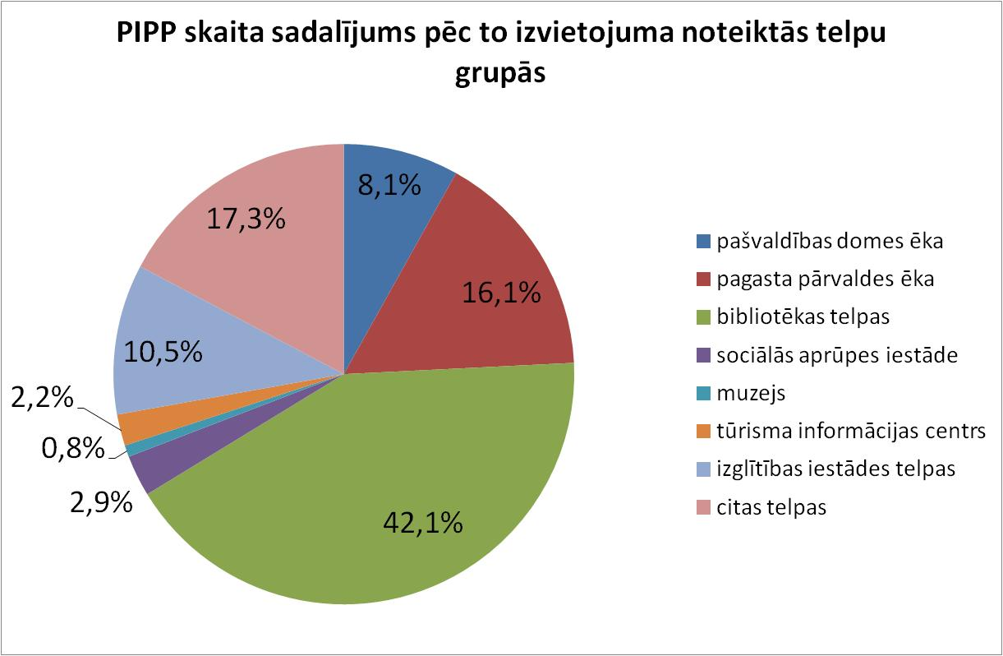
PIPP skaits Latvijā
Esošā situācija

Slide 8
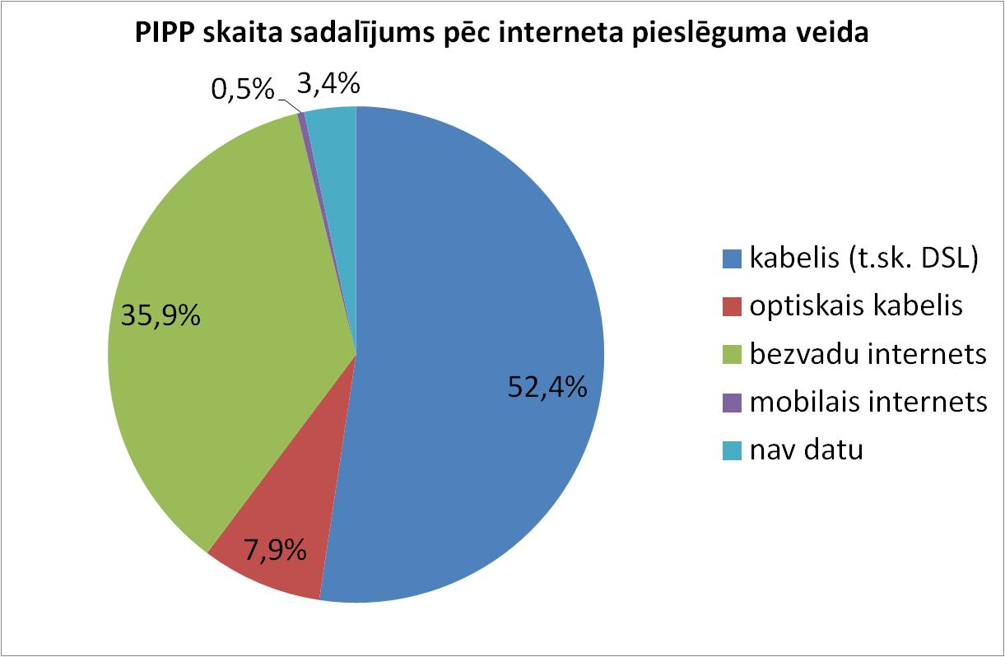
PIPP skaits Latvijā
Esošā situācija

Slide 9
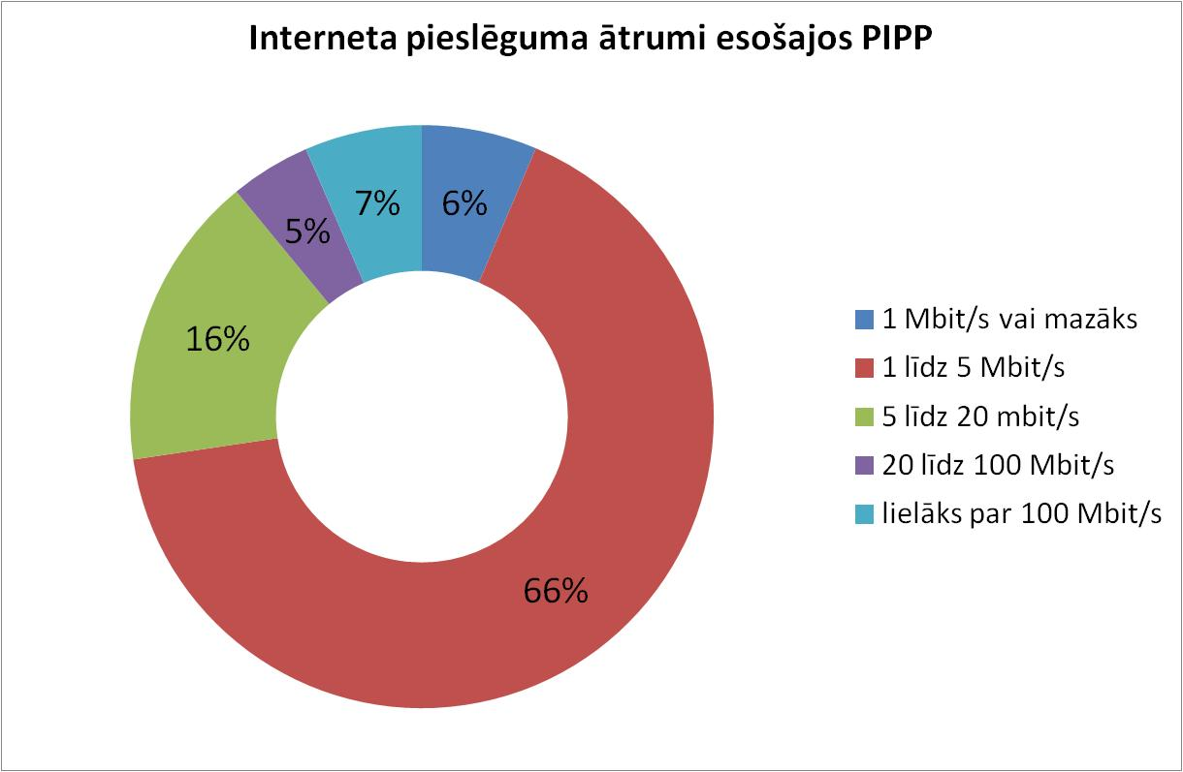
PIPP skaits Latvijā
Esošā situācija

Slide 10
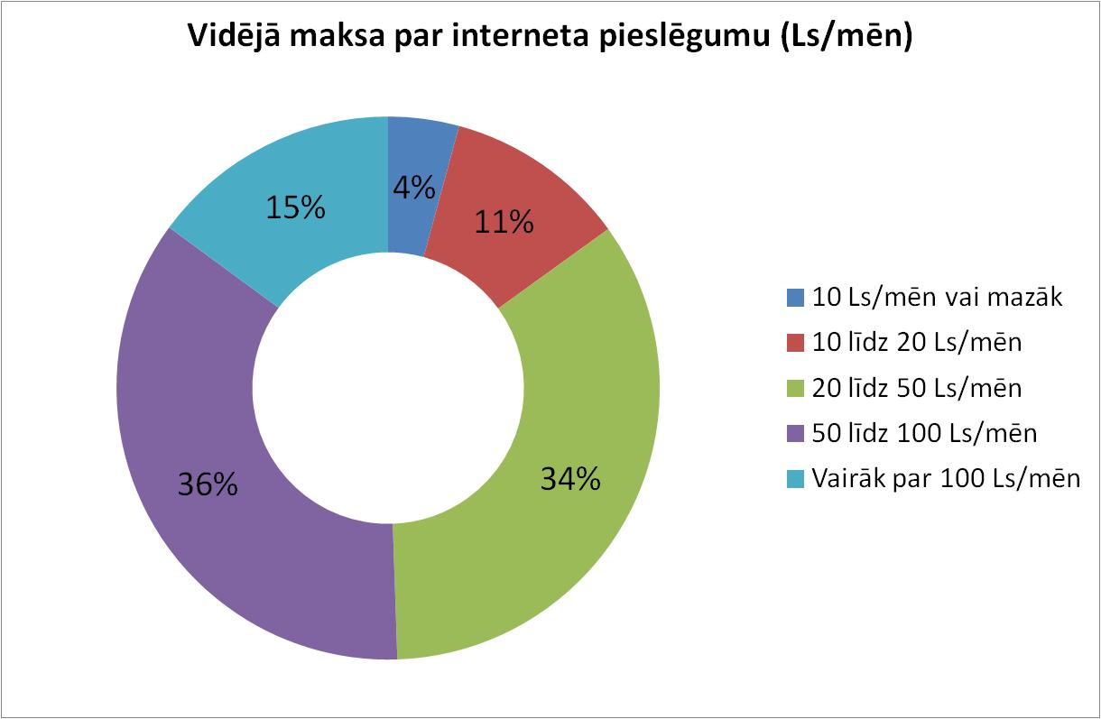
PIPP skaits Latvijā
Esošā situācija

Slide 11
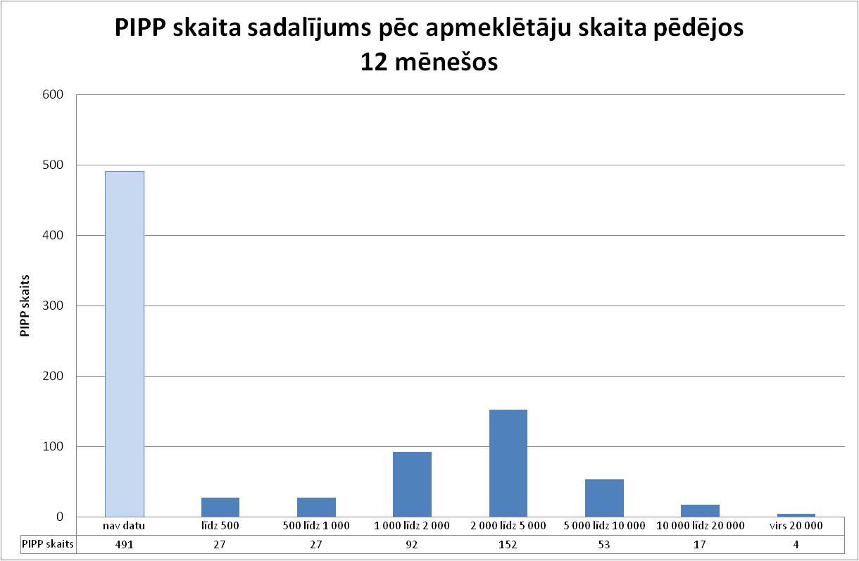
PIPP skaits Latvijā
Esošā situācija

Slide 12
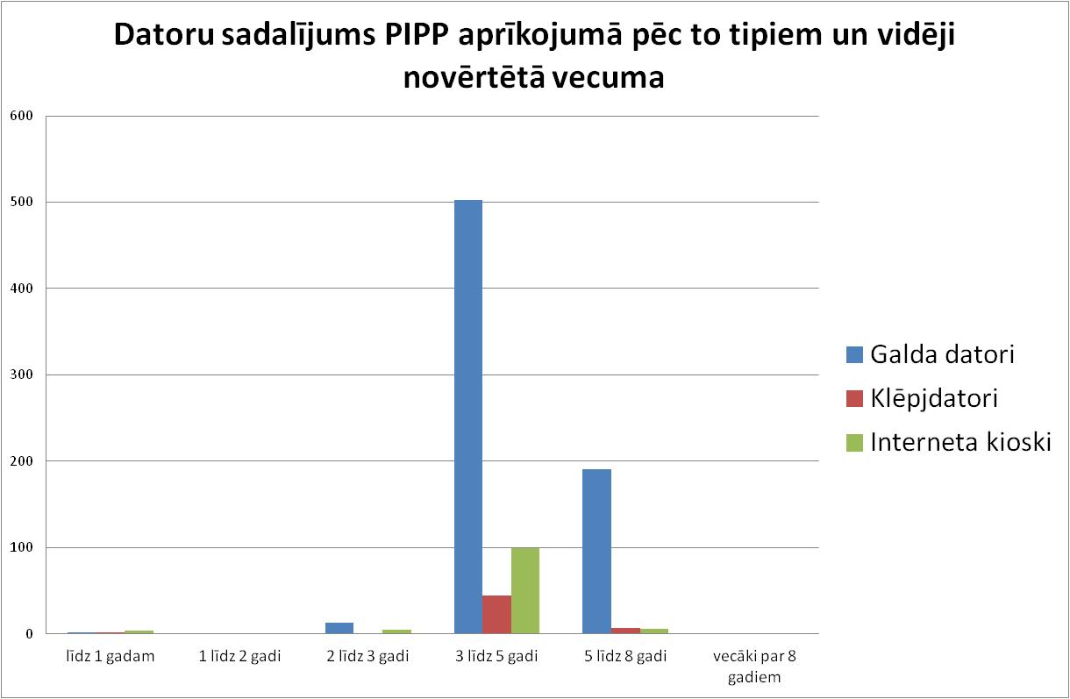
PIPP skaits Latvijā
Esošā situācija

Slide 13
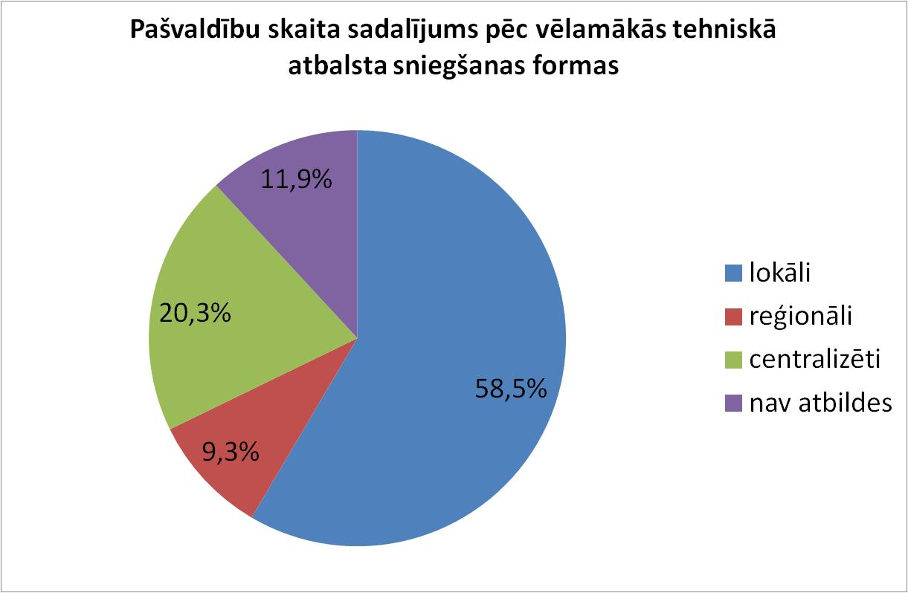
Esošā situācija

Slide 14
Pašvaldību vēlmes PIPP attīstībā
 | Latvijā kopā (bez Rīgas) | Pilsētās (bez Rīgas) | Novados
Kopā projekta aktivitātēm pieteikti PIPP | 622 | 58 | 564
Tai skaitā jaunu PIPP izveidošana | 193 | 21 | 172
aktivitātes esošo PIPP darbības uzlabošanai | 429 | 37 | 392
Jaunu datoru iegāde (gab. / PIPP) | 3333 / 543 | 184 / 48 | 3149 / 495
Printeru iegāde (gab. / PIPP) | 477 / 370 | 0 / 0 | 477 / 370
Tai skaitā A3 (gab. / PIPP) | 169 / 169 | 0 / 0 | 169 / 169
A4 (gab. / PIPP) | 308 / 308 | 0 / 0 | 308 / 308

Slide 15
Sinerģija
Zinošs
lietotājs
Pilnvērtīgs saturs
E-pārvalde
Infrastruktūra
Infrastruktūra
? 1. 3.2.2.3.apakšaktivitāte „Elektronisko sakaru pakalpojumu vienlīdzīgas pieejamības nodrošināšana visā valsts teritorijā (platjoslas tīkla attīstība)” sinerģijā ar PIPP nodrošinās piekļuvi internetam
? PIPP paredzēts kā Vienas pieturas aģentūras sastāvdaļa
Saturs
Atvērtie dati, e-pakalpojumi (valsts un privātie), t.sk. 3.2.2.1.1.apakšaktivitātes “Informācijas sistēmu un elektronisko pakalpojumu attīstība” ietvaros radītie e-pakalpojumi
Lietotājs
publicitātes pasākumi (e-prasmju nedēļa), iedzīvotāju un valsts pārvaldes darbinieku apmācība (2014.-2020.)

Slide 16
Finansējums
Aktivitātei pieejamais kopējais finansējums – 3 000 000 latu, tai skaitā:
ERAF finansējums – 2 550 000 latu;
pašvaldību budžeta finansējums – 450 000 latu;
Atbalsta intensitāte – 85%.
Finansējuma sadalījums pa reģioniem
Reģions | Iezīmētais atbalsta apjoms, Ls | PIPP skaits
Kopā | 3 000 000 | 547
Rīgas reģionam, izņemot Rīgas pilsētu | 577 320 | 105
Kurzemes reģionam | 607 801 | 111
Zemgales reģionam | 632 241 | 115
Vidzemes reģionam | 578 186 | 106
Latgales reģionam | 604 452 | 110

Slide 17
Attiecināmās izmaksas un prasības PIPP uzturētājiem
Galvenās attiecināmās izmaksas:
jauna interneta pieslēguma ierīkošana vai esoša interneta pieslēguma jaudas palielināšana;
bezvadu interneta pieejas zonas izveide vai paplašināšana;
datortehnikas un biroja tehnikas iegāde;
datortīkla un datortīkla komunikāciju iekārtu iegāde;
programmatūras iegāde;
publisko interneta pieejas punktu sagatavošana ekspluatācijai.
Prasības sadarbības partneriem (pašvaldībām):
PIPP jāuztur par pašvaldības līdzekļiem;
jānodrošina telpas PIPP izvietošanai;
jānodrošina atbilstošs personāls.

Slide 18
Galvenie PIPP nosacījumi?
Esošie nosacījumi:
Administratīvajā vienībā ne vairāk kā viens PIPP
PIPP izmaksas nepārsniedz 5 500 latu
Noteikts viens PIPP standarts pilna pakalpojumu klāsta sniegšanai
Sadarbības partneri - pašvaldības
cetralizēta projekta vadība un uzturēšana
Iespējamās izmaiņas:
Nav ierobežojumu PIPP skaitam, kopējām izmaksām nepārsniedzot 5500 latu administratīvajā vienībā
Papildus pilna/nepilna pakalpojumu klāsta standartam paredzēt tikai bezvadu tīkla nodrošināšanu
Projektu iesniedzējas - pašvaldības
Decentralizēta projekta vadība un uzturēšana

Slide 19
PIPP standarts?
PIPP jānodrošina šādus pakalpojumus:
bezvadu pieeju internetam visu diennakti vismaz 50 metru rādiusā ap publisko interneta pieejas punktu;
pieeju datoriem ar noteiktu minimālo programmatūru (dokumentu, tabulu un attēlu rediģēšana, dokumentu digitalizācija un digitalizēto dokumentu apstrāde, e-paraksts) un pieslēgumu internetam;
iespēju digitalizēt dokumentus A4 un A3 izmērā;
iespēju izdrukāt krāsainus un melnbaltus dokumentus A4 un A3 izmērā;
iespēju pieslēgt apmeklētājiem piederošus datu nesējus, veikt tiem antivīrusu pārbaudi un darboties ar tiem.

Slide 20
Citi apstākļi
PIPP vietas izvēle?
Pašvaldību domes ēkās
Pagastu pārvalžu ēkās
Bibliotēkās
Sociālās aprūpes iestādēs
Muzejos
Skolā (t.sk. mūzikas, sporta)
Pašvaldību kapitālsabiedrību ēkās
Slimnīcās, poliklīnikās
Autoostās, dzelzceļa stacijās
Iepirkumi?
Datortehnika tiks pirka EIS
Programmatūras licences tiks pirktas EIS
Tīkla iekārtās, tīkla ierīkošana – centralizēts iepirkums, ar daļu skaitu, kas atbilst pašvaldību skaitam
Interneta pakalpojumi - centralizēts iepirkums, ar daļu skaitu, kas atbilst pašvaldību skaitam

Slide 21
Paldies par uzmanību!
Ritvars Timermanis
Elektroniskās pārvaldes departamenta
Elektroniskās pārvaldes attīstības instrumentu nodaļas vadītājs
LR Vides aizsardzības un reģionālās attīstības ministrija,
Lāčplēša iela 27, LV-1011.
Tālr.: 67770324;
Mob.tālr.: 22032922.
Ritvars.Timermanis@varam.gov.lv
www.varam.gov.lv

